Slide 1
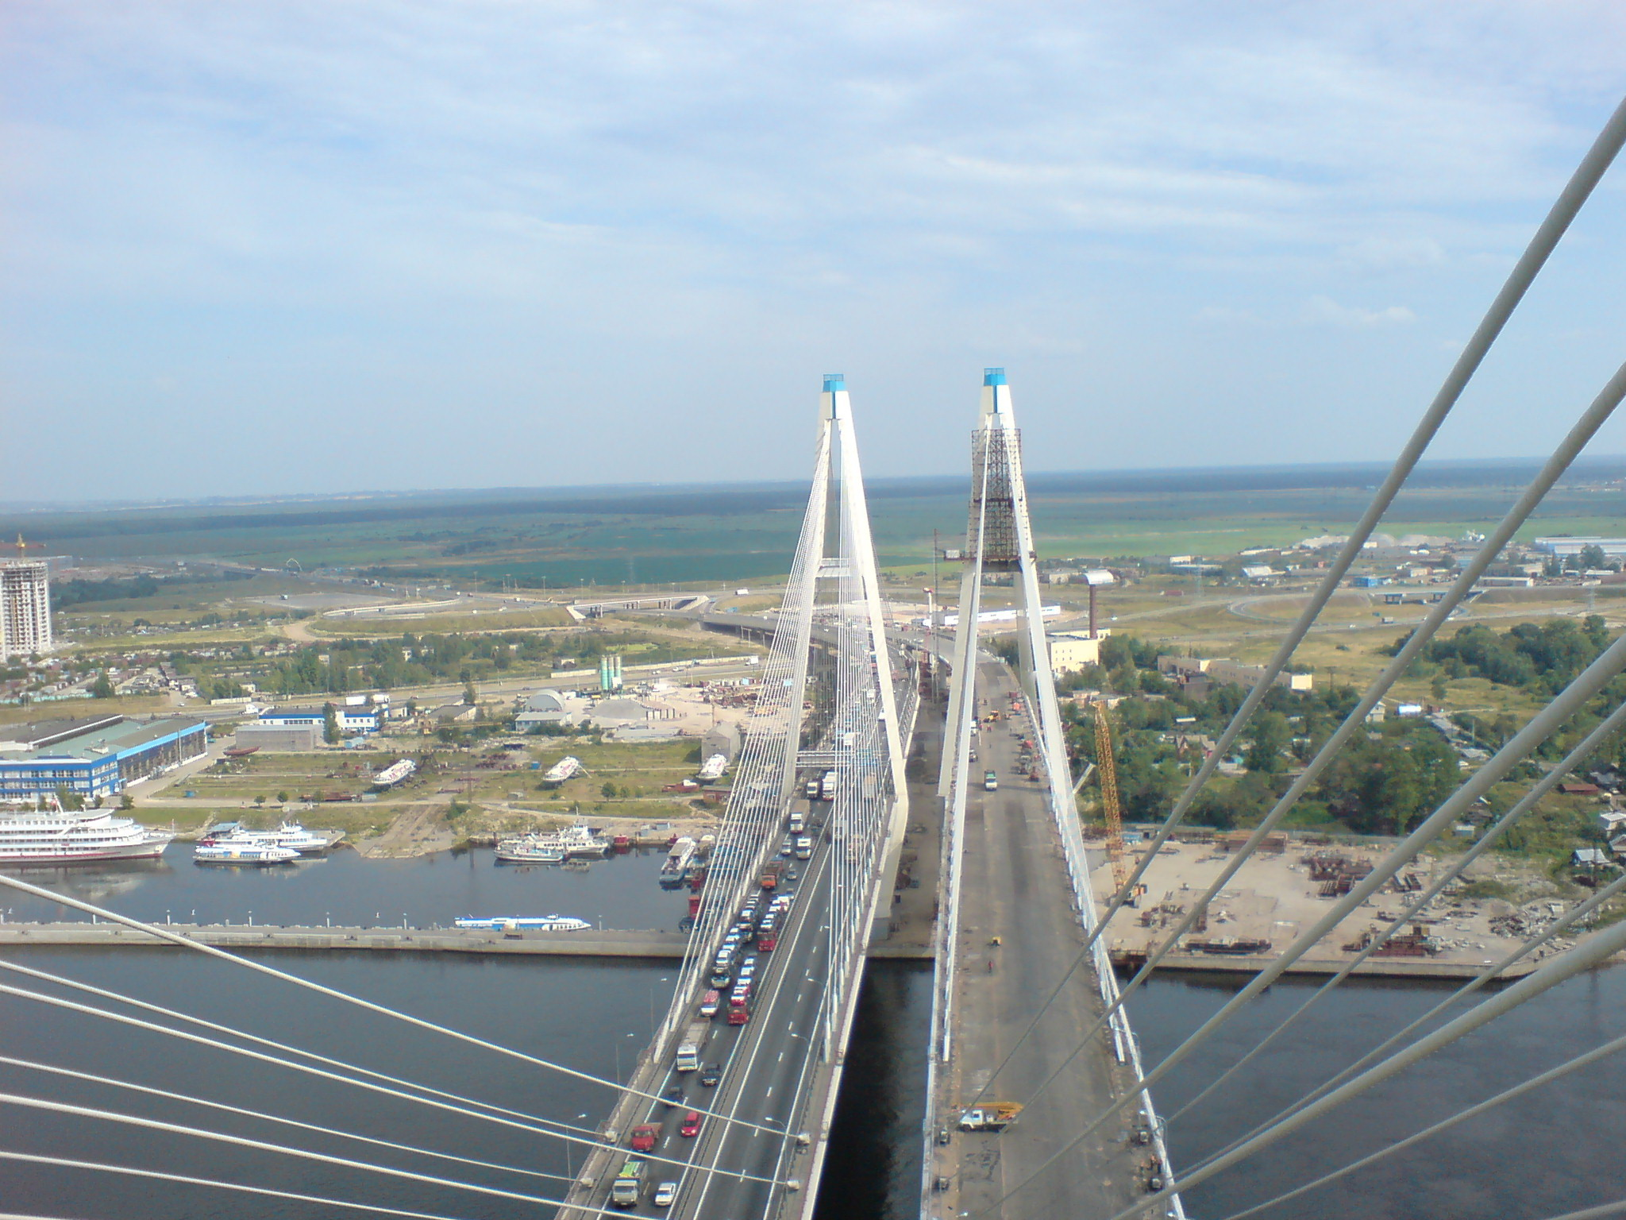
Пути управления качеством органических вяжущих.
Производственный опыт и инновационные разработки ГК « АБЗ-1»
www.abz-1.ru
Майданова Наталья Васильевна
Сочи, 2016 г.

Slide 2
ГРУППА КОМПАНИЙ «АБЗ-1» Направления деятельности
Генеральный подряд в дорожно-мостовом строительстве
ЗАО «АБЗ-Дорстрой» около 100 инженерно-технических работников
Дорожно-строительные работы
ООО «ДСК АБЗ-Дорстрой» ; ЗАО «Экодор» ; ООО «СМУ-43» 500 единиц техники
Производство дорожно-строительных материалов
ОАО «АБЗ-1» (c 1932г.) 7 заводов мощностью 1,5 млн. тонн асфальта в год, , что составляет более 20 % общего объема рынка данной продукции в Санкт-Петербурга и Ленинградской области.
Логистика дорожно-строительных материалов и сырья
ООО «АБЗ-Автотранс», ЗАО «СКС», ЗАО «Геоформ» 2 млн. тонн груза ежегодно

Slide 3
ГРУППА КОМПАНИЙ «АБЗ-1» Направления деятельности
Группа компаний «АБЗ-1» поддерживает статус лидера среди предприятий Северо-западного региона по внедрению инновационных технологических решений в сфере дорожного строительства благодаря:
Обновлению техники и оборудования по мировым стандартам
Квалифицированному персоналу
Научно-исследовательской работе
Сотрудничеству с технологическими лидерами отрасли
Внедрению новых продуктов и услуг
ЛАБОРАТОРИЯ
( входной, приемо-сдаточный, операционный, периодический контроль, исследовательская деятельность)
Аттестат аккредитации RA.RU.21АЕ17 ( дата включения аккредитованного лица в реестр 10.09.2015)
Члены европейских ассоциаций : IMAA and EAPA

Slide 4
Межгосударственная работа по исследованию
нефтяных битумов
ЦЕЛЬ – проведение совместной межгосударственной работы по исследованию нефтяных битумов различных производителей, организуемой EAPA для членов ассоциации.
ЗАДАЧИ:
Определение физико-механических испытаний по методикам ГОСТ и EN;
Определение содержания твердых парафинов и определение взаимосвязи с реологическими характеристиками;
Определение реологических характеристик по методологии Суперпейв;
Определение содержания металлов;
Определение структурных параметров битумов и их компонентов методом ИК– спектроскопии;
Анализ результатов, выявление зависимостей
УЧАСТНИКИ
ОАО « АБЗ-1» ( СПБ)
Инженерный факультет университета Dokuz Eylul (Турция).
Химический факультет СПбГЭУ ( СПБ)

Slide 5
ОБЪЕКТЫ ИССЛЕДОВАНИЯ
Отечественные образцы предоставлены ОАО «Асфальтобетонный завод № 1» (Санкт-Петербург)
Зарубежные образцы предоставлены инженерным факультетом университета Dokuz Eylul (Турция).
IZMIR (Турция, НК « Tupras», нефти из Ирака, Азербайджан, Сирия)
BUTMAN (Турция, НК « Tupras», собственное месторождение )
TURKMENISTAN (Туркменистан)
KWASHY (Ирак)
BEAJY (Ирак)
R3- БНД 60/90 ( НК 1, ГОСТ 22245)
R 5 - БНД 60 /90 ( НК 2, ГОСТ 22245)
R 4 - БНД 70 /100 ( НК 2 , ПНСТ 1-2012)
R 6 - БДУ 70/100 ( НК 3 , СТО)

Slide 6
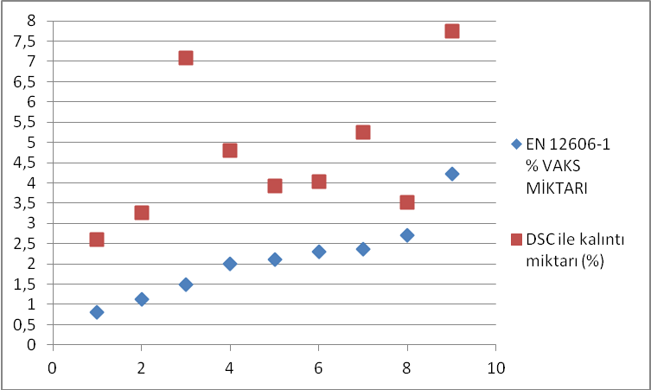
СОДЕРЖАНИЕ ПАРАФИНОВ
Два метода
1. Метод дистилляции ( EN 12606-1, ГОСТ 33139 Б)
2. Метод DSC (дифференциальной сканирующей колориметрии ASTM 4419-90 )
Битум | Содержание парафинов, %
 | EN 12606-1 | Метод DSC
BUTMAN 50/70 | 0,8 | 2,61
BEAJY 85/100 | 1,12 | 3,27
KWASHY 85/100 | 1,5 | 7,09
БНД 60 /90 R 5 | 2,0 | 4,81
БНД 60/90 R 3 | 2,1 | 3,93
БНД 70 /100 R 4 | 2,3 | 4,04
БДУ 70/100 R 6 | 2,37 | 5,24
IZMIR 50/70 | 2,7 | 3,52
TURKMENISTAN 50/70 | 4,22 | 7,74
Методы условны
Результаты коррелируется ( кроме 1,5/7,09)
Метод DSC выявляет твердые парафины по наличию кристаллической фазы в битумах .
Метод дистилляции ( разрушение молекулярных структур парафинов при крекинге, либо неполная отгонка)
Присутствие парафинов оказывает значительное влияние на их реологические характеристики и битумов и а/б смесей
КАКОЙ МЕТОД ПРЕТЕНЗИОННЫЙ В НД РФ?

Slide 7
ИСПЫТАНИЯ ПО ГОСТ
Пенетрация до и после RTFOT, при 25 °С, дмм
Изменение температуры размягчения после RTFOT, °С
Растяжимость до и после RTFOT при 25 °С, см
Для остаточных битумов ( с незаконченным процессом отгона масляных фракций) характерно резкое изменение Т разм., растяжимости.
Содержание парафинов сказывается на деформативности и при низкотемпературных тестах ( П о, Д 25, Д0,)
При умеренных температурах тестов , парафины инертны, почувствовать их наличие можно в а/б смеси при уплотнении.

Slide 8
Динамические вязкости при
разных условиях
Наблюдается связь вязкостей при высоких температурах содержанием парафинов, что необходимо учитывать на АБЗ при выборе диапазонов смешения и укладки
Однако при вязкости при 60°С влияние содержания парафинов не так значительно

Slide 9
PG GRADE
Битум | Содержание парафинов, % |  | PG
 | EN 12606-1 | Метод DSC
BUTMAN 50/70 | 0,8 | 2,61 | 70-22
BEAJY 85/100 | 1,12 | 3,27 | 64-
KWASHY 85/100 | 1,5 | 7,09 | 58-
БНД 60 /90 R 5 | 2,0 | 4,81 | 64-22
БНД 60/90 R 3 | 2,1 | 3,93 | 64-22
БНД 70 /100 R 4 | 2,3 | 4,04 | 64-22
БДУ 70/100 R 6 | 2,37 | 5,24 | 64-22
IZMIR 50/70 | 2,7 | 3,52 | 62-22
TURKMENISTAN 50/70 | 4,22 | 7,74 | 58-16

Slide 10
Rutting тест
Определение параметра сдвиговой устойчивости при различных температурах и разных частотах
При 0,01 Нz - нагрузка от автомобилей при интенсивном скоростном движении
При 10 Нz – нагрузка при обычном скоростном режиме
Чем выше величина этого параметра, чем лучше ( норматива нет)

Slide 11
ZSV – тест нулевой вязкости
Параметр коррелирует с устойчивостью к постоянным деформациям, чем больше значение параметра , тем выше устойчивость.

Slide 12
MSCR
Параметр упругого восстановления, Е %
Параметр необратимой деформации, Jnr, КПа
Высокое значение параметра Е и низкое значение Jnr, соответствуют высокой устойчивость к деформациям ( любым)
Нормы для Jnr:
Jnr < 0,5 кПа – для высококатегорийных дорог,
Jnr < 1 кПа – для малонагруженных дорог

Slide 13
ИК – Фурье спектрометр «ФСМ-1201»
Условное содержание карбонильных групп
Условное содержание карбонильных групп – С_{с=о}, % равна D_{с=о,} %
Ароматичность Сар, % определяли по формуле;
С_{Ар}, = [D_{C=С} /( D_{СH3} + D_{СH2})] *100%;
Относительная линейность (алифатических структур) L, % рассчитывали по формуле;
L =(D_{СH2}/ D_{СH3}) *100%
У битумов BATMAN, IZMIR, BEAJY и KWASHI сигнал карбонильной группы практически отсутствует, что характерно для остаточных битумов.
Следовательно, методом ИК - спектроскопии можно однозначно отличить остаточные битумы от окисленных, оценить их глубину окисления как в исходном состоянии, так и в условиях старения по RTFOT и PAV

Slide 15
СЕГОДНЯ: ДОРОЖНЫЕ БИТУМЫ
Качество выпускаемых марок битумов - нестабильно;
Низкая термостабильность;
Снижение качества исходного сырья ;
Нормативная база требует актуализации (мониторинг и анализ);
Отсутствие у НК сырья из «тяжелой» нефти для производства битумов;
Отсутствие стабильных поставок вяжущих по требуемым PG.
ДЕЯТЕЛЬНОСТЬ ГК « АБЗ-1» :
Обратная связь с производителями;
Раздельное хранение в пределах марки
Снижение температур ( при необходимости)
Модификация перед использованием
Подбор вяжущих по требуемым PG
Набор статических данных по различным производителям
Выпуск а/б смесей при сниженных температурах

Slide 16
« ТЕПЛЫЕ» СМЕСИ
5 января 2016 года Владимир Путин подписал Указ о проведении в 2017 году в Российской Федерации Года экологии.
С 2010 года ОАО «АБЗ-1» развивает инновационную технологию «теплого асфальта» . Выпущено более 800 тыс. тонн асфальтобетонных смесей.
При сниженных температурах производства и укладки «теплых» смесей битумное вяжущее стареет медленнее на 25-30 %, что позволяет увеличить межремонтные сроки.

Slide 17
«ТЕПЛЫЕ» СМЕСИ
2016 год: Первая премия в номинации Лучший пример внедрения инновационных технологий» с продуктом «Тёплый асфальт». В конкурсе «Инновации в строительстве» в рамках выставки ИнтерСтройЭкспо.
ПРЕИМУЩЕСТВА:
Теплый асфальт » или «Warm Mix Asphalt» - энергосберегающая технология - понижение технологических температур на 25-30%
Не требуется специального дорогостоящего оборудования
Небольшое количество специализированной добавки изменяет реологические свойства асфальтобетонной смеси, увеличивая пластичность при пониженных температурах.
До 80 % уменьшается количество эмиссий газообразных углеводородов и водяного пара в атмосферу
Технология «Теплый асфальт » или «Warm Mix Asphalt» позволяет увеличить «плечо» доставки асфальтобетонной смеси до 300 км
Технология «теплого асфальта», допускает возможность укладывать смеси при температуре окружающего воздуха не ниже минус 10С при соблюдении технологической дисциплины.
Снижение технологических температур выпуска «теплого асфальта» приводит к экономии энергоресурсов, и , следовательно, уменьшается стоимость укладки 1 квадратного метра асфальта.

Slide 18
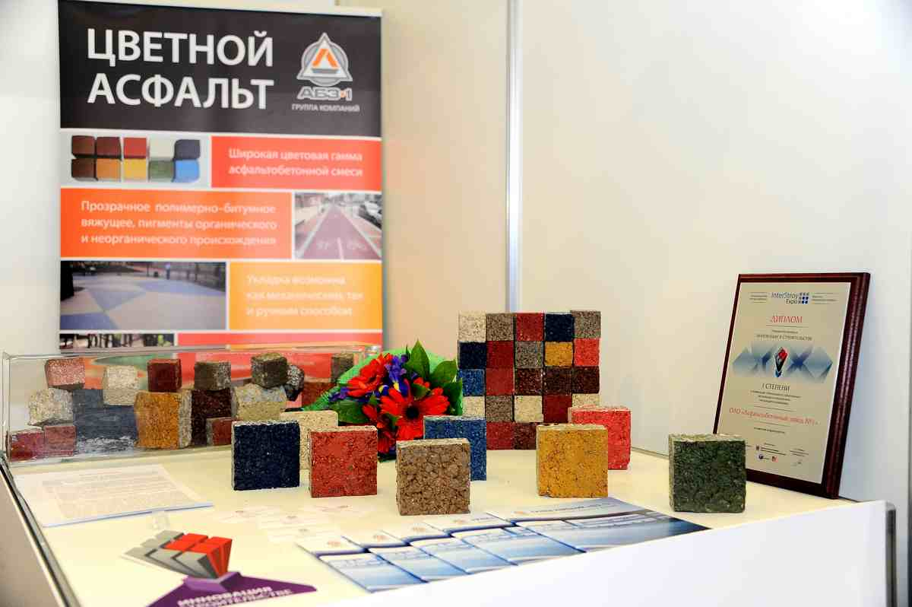
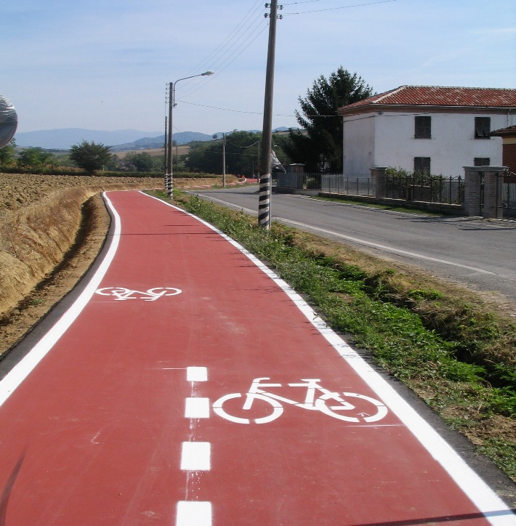
ЦВЕТНЫЕ СМЕСИ
2015 год: Первая премия, «Цветной асфальт» (номинация «Иные материалы»)
2014-2015 г – опытные участки, объекты
2016 год Подана Заявка на патент «ВЯЖУЩЕЕ ДЛЯ ЦВЕТНОГО АСФАЛЬТОБЕТОНА»
Готовность ГК « АБЗ-1» к выпуску цветных а/б смесей любых марок и типов
( в том числе со светоотражающим эффектом)

Slide 19
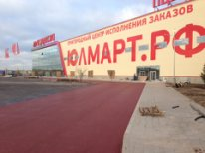
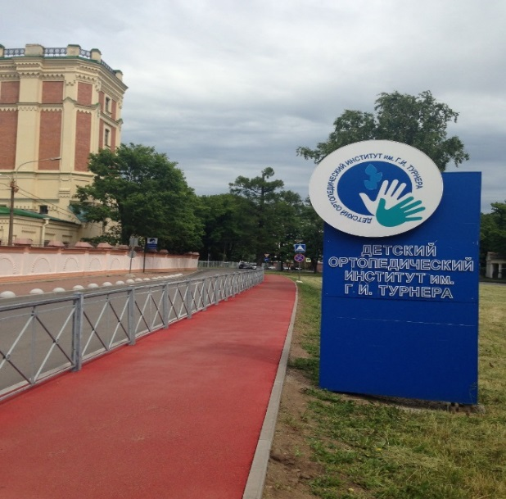
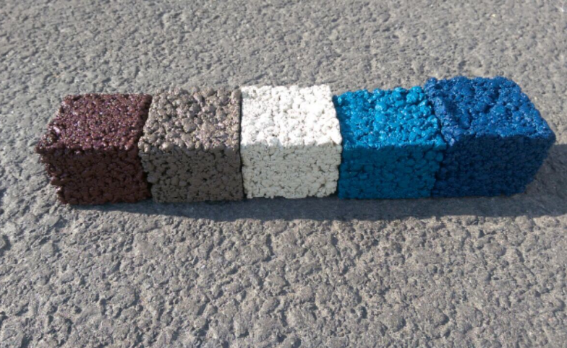
ЦВЕТНЫЕ СМЕСИ
Вертолетная площадка ООО "СЗРЦ Концерна
ПВО «Алмаз-Антей», август 2015 г.
Технический проезд вокруг Юлмарта
октябрь 2015 г.
Тротуар около детского ортопедического
института им. Турнера , сентябрь 2014 г
Опытные участки на стадионе « Зенит» ,
октябрь 2014

Slide 21
Группа Компаний АБЗ-1
Группа компаний АБЗ-1 готова к выполнению контрактов дорожно-мостового строительства любой сложности не менее 10 млрд. рублей в год

Slide 22
Благодарю за внимание!
Все необходимые документы и экономические обоснования по вышеизложенному могут быть предоставлены по запросу
Группа Компаний “АБЗ-1”
www.abz-1.ru
2016 г.
Майданова Н. В., к.т.н.
nmaydanova@abz-1.ru
8 -812-541-80-88

